Slide 1
Der DGB-Zukunftsdialog
Basis-Präsentation
Stand März 2020

Slide 2
Ziele des Zukunftsdialogs
NACH AUSSEN
DGB und Gewerkschaften werden als starker gesellschaftspolitischer Akteur wahrgenommen, der die Sorgen der Menschen kennt und (gemeinsam mit Partnern) fortschrittliche Lösungen findet
NACH INNEN
DGB wächst stärker zusammen und ist handlungsfähig in der ganzen Republik

Slide 3
Das ist der Zukunftsdialog
Dialog
Organisation
Sichtbarkeit

Slide 4
Dialog
Wir fragen in ganz Deutschland:
Wie wollen wir leben?
Wie wollen wir arbeiten?
Impulse werden gesammelt, ausgewertet und in der Organisation diskutiert
Impulse können in Beschlüsse von DGB-Bezirks- und -Bundeskonferenzen einfließen und so unsere politische Arbeit beeinflussen

Slide 5
Organisations-Prozess
Mehr Möglichkeiten für Austausch innerhalb des DGB: Sommerwerkstatt, Frauenkonferenz, Regionalkonferenzen…
Ebenen übergreifende Kommunikation: Newsletter → Anmeldung mit Angabe deiner DGB-Region an kathrin.biegner@dgb.de
Neue Werkzeuge und Aktionsmaterialien werden deutschlandweit bereitgestellt

Slide 6
Sichtbarkeit
DGB wird stärker sichtbar und erlebbar als kommunalpolitischer Akteur durch
Aktionen
Veranstaltungen
(neue) Bündnisse
Konkrete Lösungen für die Menschen vor Ort

Slide 7
Die Themen

Slide 8
Leitfragen für den Dialog
Wie wollen wir leben?
Wie wollen wir arbeiten?

Slide 9
Daraus Entstanden 14 Themen im Kick Off:
Alterssicherung
Energieversorgung und Klimaschutz
Arbeitsbedingungen
Ernährung und Verbraucherschutz
Arbeitszeit
Gesundheit und Pflege
Armut und Reichtum
Öffentliche Einrichtungen und Infrastruktur
Bildung und Ausbildung
Tarifverträge und Betriebsräte
Demokratie und Zusammenhalt
Verkehr und Mobilität
Digitalisierung
Wohnen

Slide 10
Schwerpunktthemen
Um bundesweit größere Aufmerksamkeit zu erzielen und Synergieeffekte zu nutzen, beschließt der Bundesvorstand Schwerpunktthemen, für die Materialien zentral vorbereitet und zur Bestellung bereitgestellt werden. Der Einsatz ist über den jeweiligen Aktionszeitraum hinaus möglich.
ab März 2019
ab Herbst 2019
ab März 2020

Slide 11
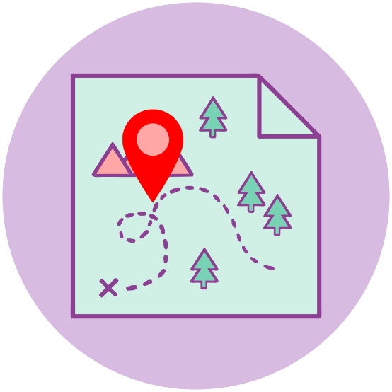
HIER STEHEN WIR

Slide 12
2018
2019
2020
2021
2022
Sicherung→Auswertung→Diskussion→Sicherung→Auswertung→Diskussion
Dialog, Veranstaltungen, Projekte
bundesweit und online
Beschluss 21. OBK
22. OBK
OBK-Beschluss
Sommerwerkstatt
Frauen im DGB
Transfer-konferenz
Kick Off
Sommerwerkstatt
Werkstattbericht
Regional-konferenzen
Bezirks-konferenzen
Notes:
Schwerpunkthemen: Wohnen, Tarifbindung, Rente
Regionalkonferenzen 3x3 Bezirke; KV/SV-Vertreter/innen (3 x ca. 200 TN)
Transferkonferenz mit KV/SV-Vertreter/innen (ca. 500 TN), Frühjahr 2021
23. Feb. Hamburg Bürgerschaftswahl 5 15. Mär. Bayern Kommunalwahlen (1. Wahlgang) 6 29. Mär. Bayern Kommunalwahlen (2. Wahlgang) 6 13. Sep. Nordrhein-Westfalen

Slide 13
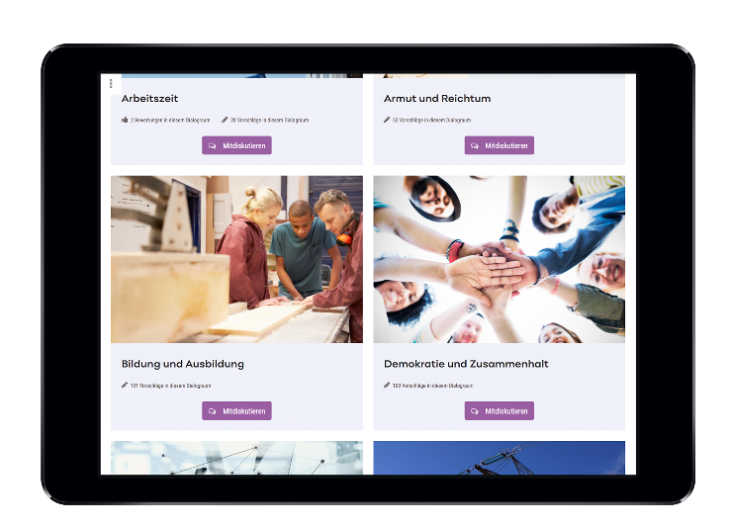
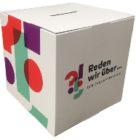
Dialog: Zentrale Sammelstelle
redenwirueber.de
direkt
selektiv
vollständig
Social Media des Zukunftsdialogs

Slide 14
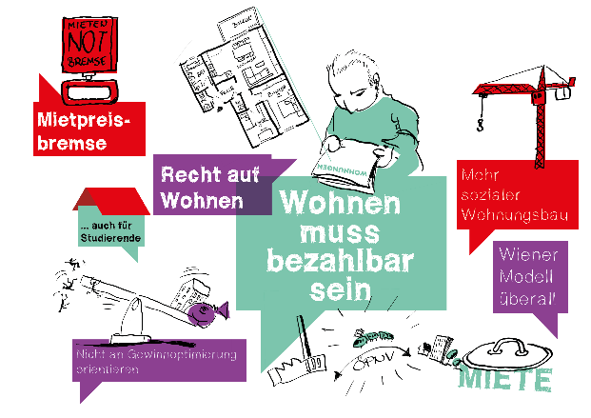
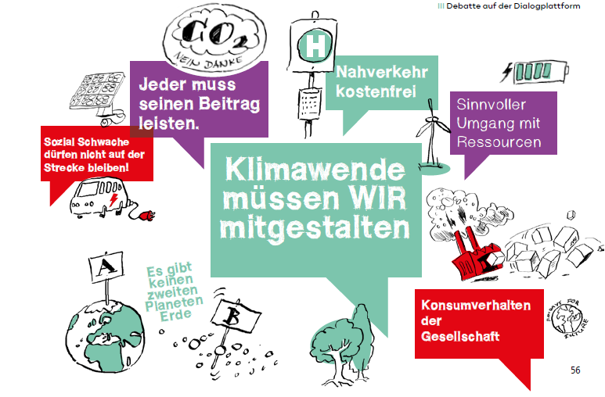
Rund 2.000 Impulse: erste Verdichtung & Start der Diskussion innerhalb des DGB

Slide 15
redenwirueber.de-Veranstaltungskarte:
Trage deine Aktion/Veranstal-tung ein. Zugang und Anleitung erhältst du über deine DGB-Region.
Notes:
Künftig auch für Regionen Accounts

Slide 16
Bundesweit mehr als eine Zukunftsdialog-Veranstaltung Pro Tag
Mehrere hundert Veranstaltungen und Aktionen seit März 2019
Hohe Beteiligung und großes Engagement der Kreis- und Stadtverbände
Veranstaltungen finden zu den Themen statt, die vor Ort eine wichtige Rolle spielen („Bottom-up-Prinzip“)
Parallel gibt es Zeiträume für die Schwerpunktthemen, die bundesweit mit konkretem Material und Aktionsideen unterstützt werden

Slide 17
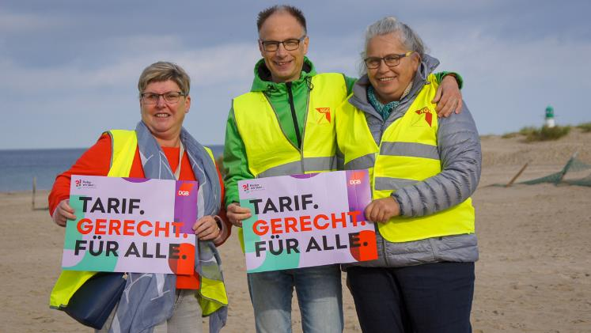
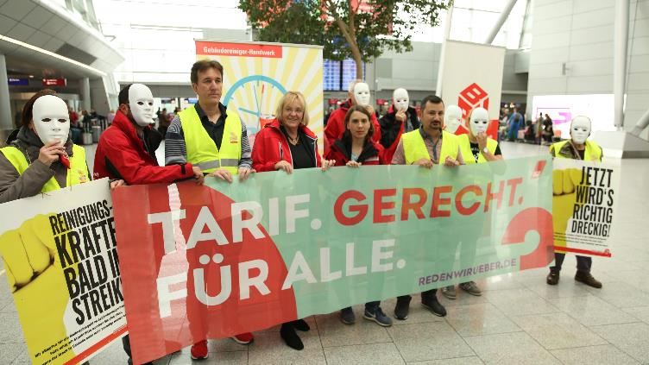
PROTESTAKTIONEN

Slide 18
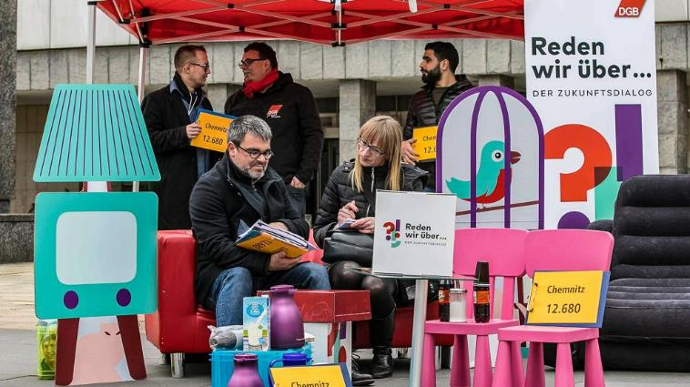
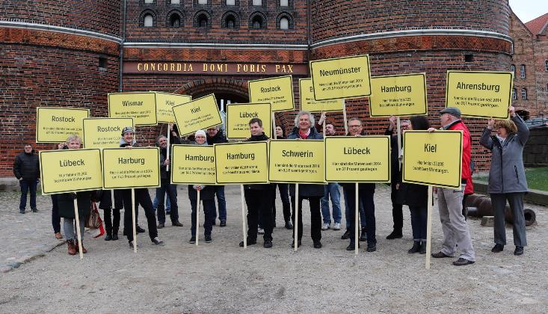
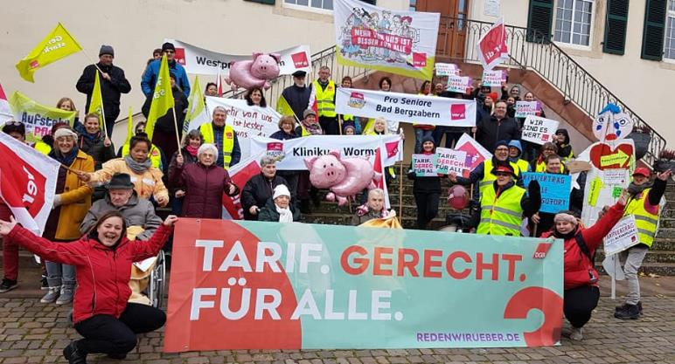
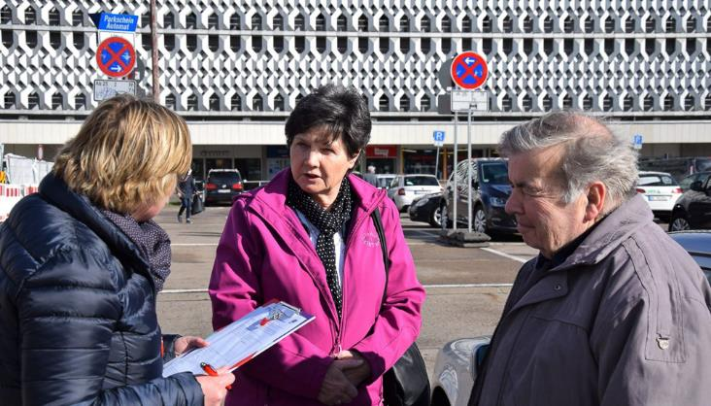
STRAßENAKTIONEN

Slide 19
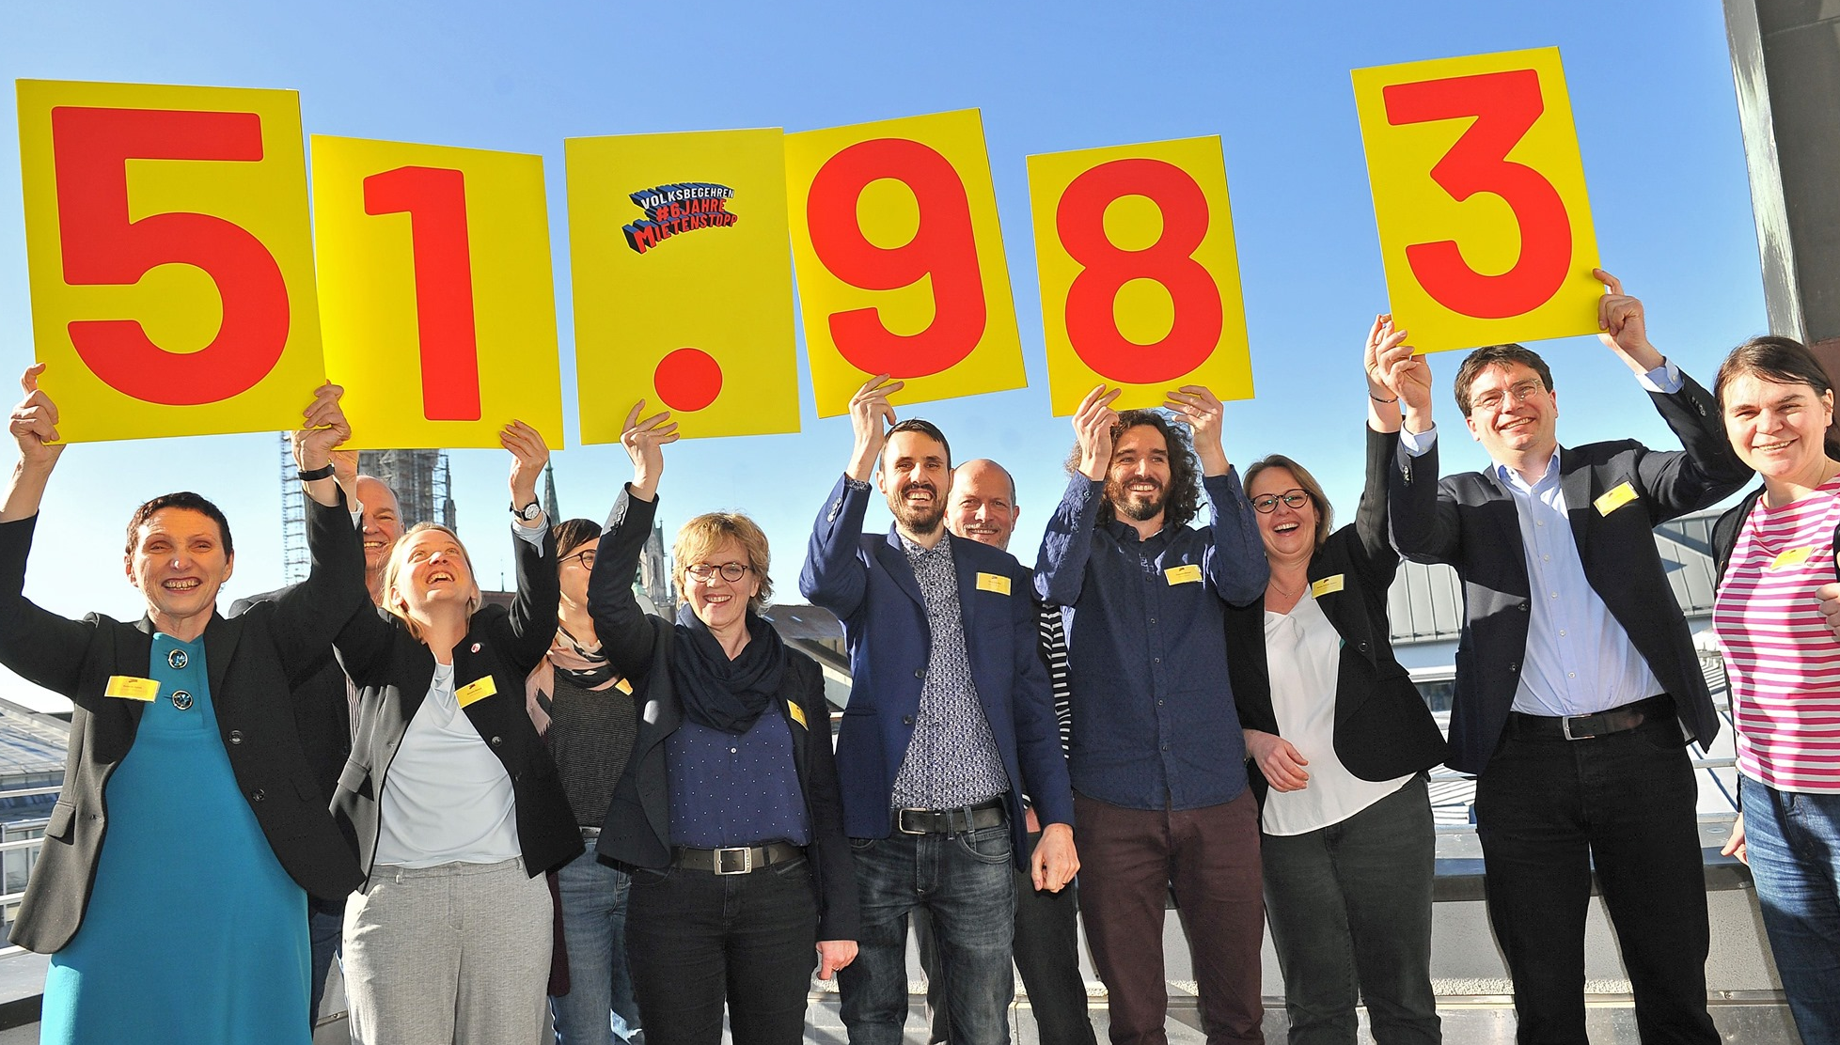
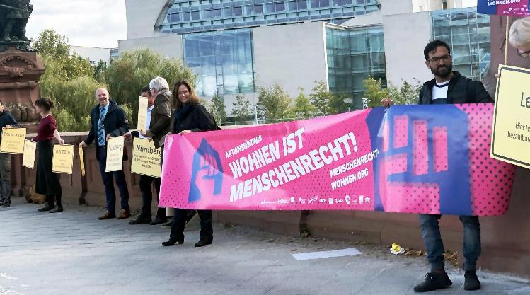
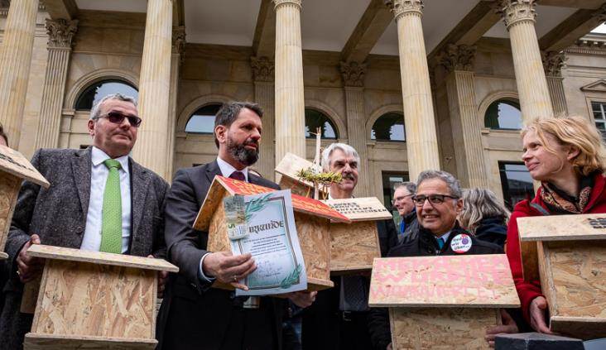
BÜNDNISSE & PETITIONEN

Slide 20
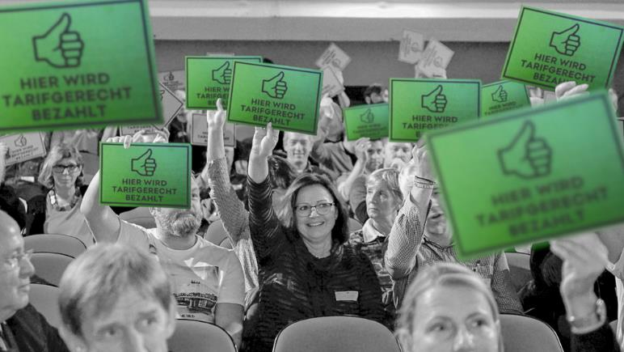
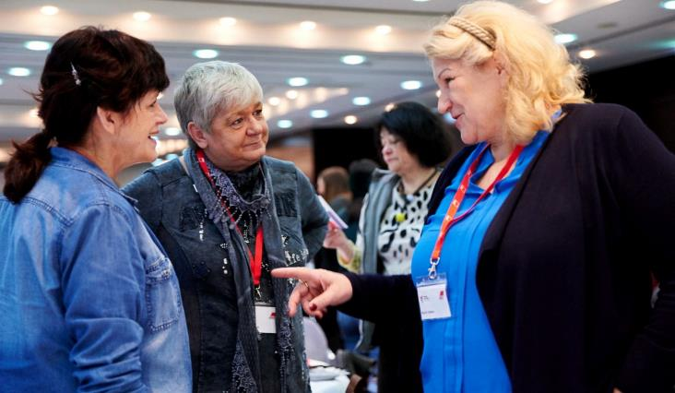
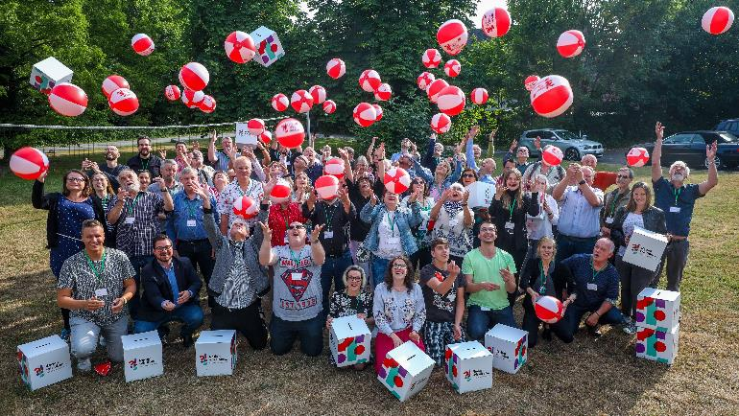
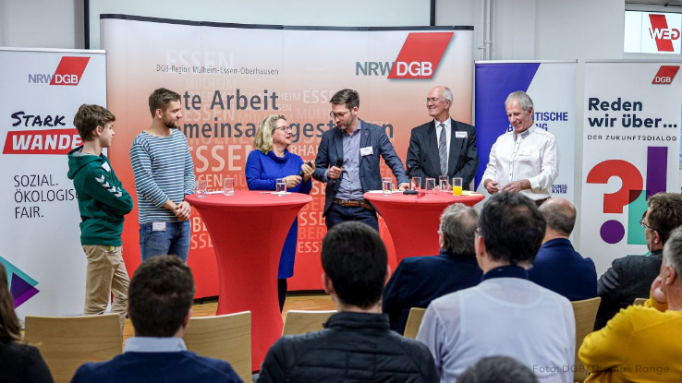
VERANSTALTUNGEN
intern und extern

Slide 21
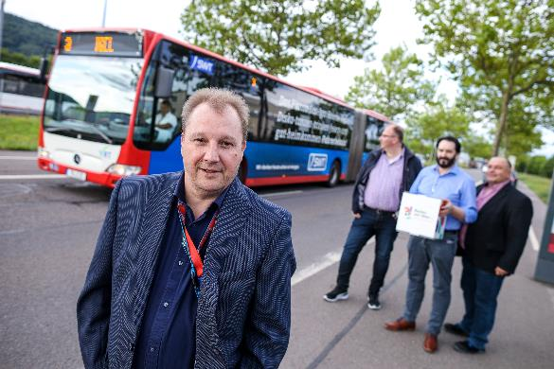
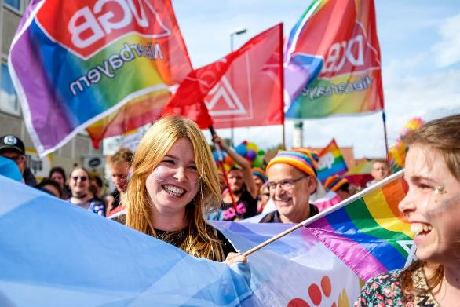
Erste Leuchttürme schaffen Lösungen für Probleme vor Ort
Sendet uns eure
Leuchttürme an:
kathrin.biegner @dgb.de
Beispiel Trier:
Neue Buslinie für Schichtarbeiter
Beispiel Landshut: Erster CSD Niederbayerns
Erster Stammtisch für LGBTIQ

Slide 22
Der Zukunftsdialog ist das, was du draus machst

Slide 23
Wie kommst du ins Gespräch? Wie können bei euch Lösungen geschaffen werden?
Wie wollen wir leben?
Wie wollen wir arbeiten?

Slide 24
Tipps
Themen wählen, die vor Ort relevant sind
Aktionen müssen zu Personen passen
Kommunikation: vorab und hinterher, schreibt uns: zukunftsdialog.bvv@dgb.de
Mit Gewerkschaften/anderen Partnern absprechen
Allen TN erklären, um was es geht
Notes:
Themenwahl: Nachhaltigkeit, Glaubwürdigkeit

Slide 25
Unser Team
Benjamin Krautschat
Veranstaltungen
Kathrin Biegner
Online-Kommunikation
Melanie Frerichs Inhaltl. Koordinierung
Katja Wessel
Projektassistenz

Slide 26
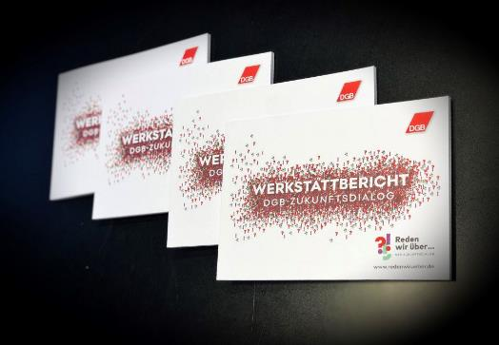
Wir wollen eure Arbeit zeigen. schreibt uns: zukunftsdialog.bvv@dgb.de

Slide 27
Vorname Nachname
Funktion
DGB

Slide 28
Bildnachweise
Folien 1, 2, 3, 4, 5: Canva.com
Folie 6, 8,9: DGB/BBGK Berliner Botschaft
Folie 10: Canva.com
Folie 13: DGB/BBGK Berliner Botschaft
Folie 16: oben links, unten rechts: DGB/Stefan Fahl, oben rechts: DGB/Kathrin Biegner, unten links: DGB Vorder- und Südpfalz
Folie 17: oben links: DGB Südwestsachsen, oben rechts: DGB Schleswig-Holstein Südost, unten links: DGB Vorder- und Südpfalz, unten rechts: DGB Sachsen-Anhalt
Folie 18: oben links: DGB NRW, oben rechts: Sigi Jantz/Volksbegehren Mietenstopp, unten links: DGB/Kathrin Biegner, unten rechts: DGB Hannover
Folie 19: oben links: DGB Sachsen-Anhalt, oben rechts: DGB/Gerngross Glowinski, unten beide: DGB/Thomas Range
Folie 20: DGB/Thomas Range
Folie 24: DGB/Ralf Steinle
Folie 25: DGB/Kathrin Biegner

